Slide 1
Projekt i realizacja aplikacji do generowania skryptu bazy danych na podstawie specyfikacji użytkownika, w kontekście struktury c.DnSPL
Projekt zespołowy – lato 2011
Grupa I2-2

Slide 2
Członkowie zespołu
Cegiełka Jakub
Jędrzejczak Andrzej
Kisiel Marcin
Styperek Adam
Szczesny Michał
Szewczyk Radomir
Woźniak Mikołaj
Wróblewski Bartosz
Zaremba Bartosz

Slide 3
Wykorzystane technologie

Slide 4



The OWL API
Transact - SQL

Slide 5
Planowanie prac zespołu
Wykres Gantt’a

Slide 6
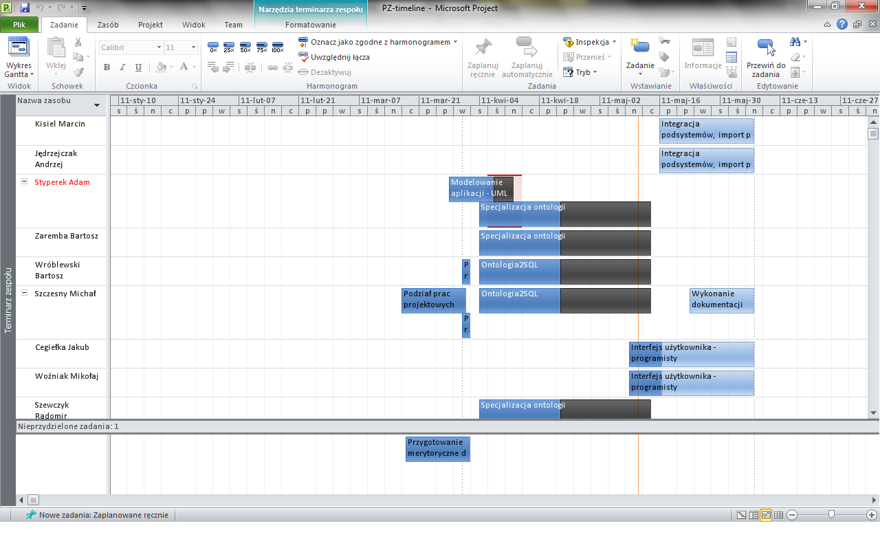

Slide 7
Metodologia prac zespołu
eXtreme Programming – „XP”

Slide 8
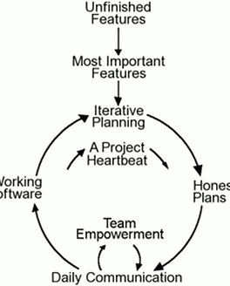

Zasady eXtreme Programming:
Iteracyjność
Nie projektować z góry
Testy jednostkowe
Ciągłe modyfikacje architektury
Programowanie parami
Stały kontakt z klientem

Slide 9
Iteracje projektowe
Metodologia musi być uszanowana …

Slide 10
Kodowanie przyjętych algorytmów
Udoskonalenie implementacji algorytmów
Iteracje 1-3
Materiały
Analiza dostępnych materiałów
Algorytmy
Wybór Algorytmu
Próbna implementacja OWL API
Kod
Zbieranie materiałów

Slide 11
Schemat logiki aplikacji
Ogólny zarys tworzonej przez nas aplikacji

Slide 12
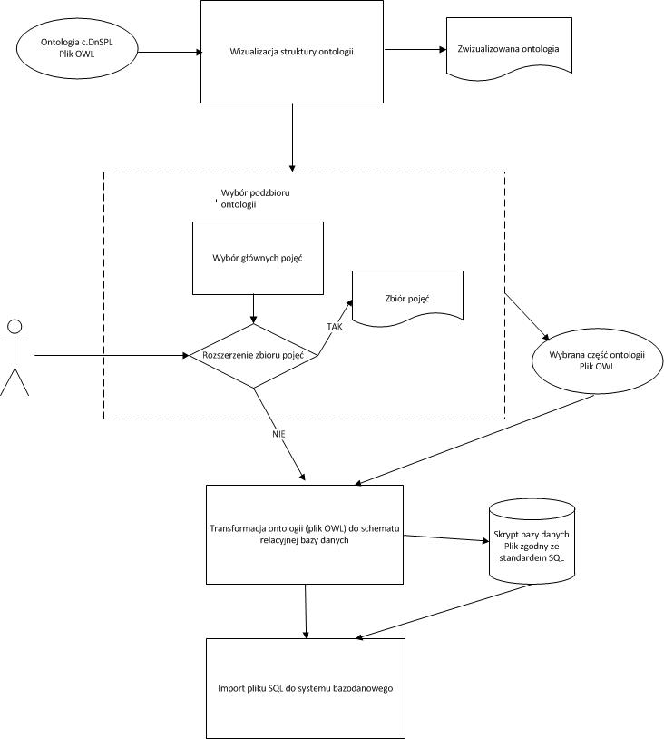
Nasza aplikacja w nieścisłej teorii …

Slide 13
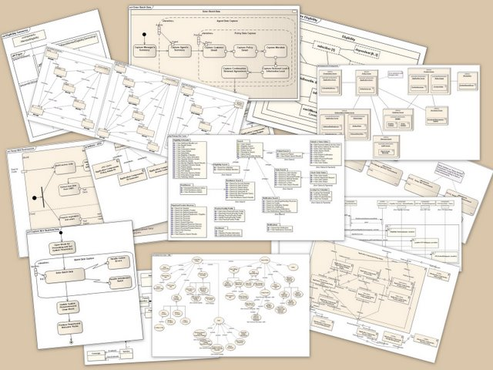
Nasza aplikacja w formie UML
Adam Styperek

Slide 14
Moduły aplikacji

Slide 15
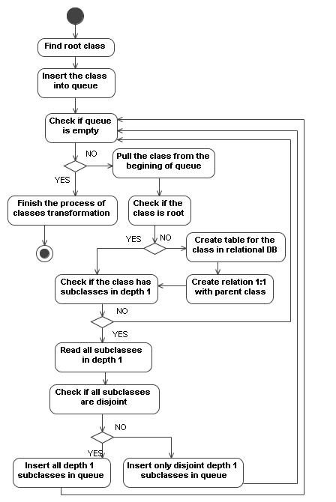
OWL2SQL – Transformacja ontologii w pliku OWL do schematu relacyjnej bazy danych (plik skrytpu SQL)
The OWL API
Michał Szczesny
Bartosz Wróblewski

Slide 16
Wybór podzbioru ontologii
The OWL API
Styperek Adam
Szewczyk Radomir
Zaremba Bartosz

Slide 17

Interfejs użytkownika
Cegiełka Jakub
Woźniak Mikołaj

Slide 18

Import pliku SQL do systemu bazodanowego. Integracja modułów.
JDBC
Jędrzejczak Andrzej
Kisiel Marcin

Slide 19
Dziękuję za uwagę

